Slide 1
Impacto de la vacunación universal antineumocócica conjugada a lactantes en la incidencia y mortalidad por meningitis neumocócica en población general en uruguay. Dres. Marcos Delfino, Mónica pujadas y maría catalina pírez
Ateneo de Infectología Pediátrica
Miércoles 18 de mayo

Slide 2
Introducción
La meningitis neumocócica (MN) es una enfermedad con elevada morbimortalidad, afectando fundamentalmente a los extremos de la vida.
En 2008 se introdujo la vacunación universal a niños con las vacunas conjugadas, inicialmente PCV7 que rápidamente se cambió a PCV13 (esquema 2 + 1, años 2008 a 2010).
Con coberturas del 95 % a nivel nacional, se demostró una reducción significativa en la edad pediátrica de la carga de enfermedad neumocócica incluyendo la meningitis.
Desde el año 2002 se utiliza vacuna polisacarídica antineumocócica 23 valente en población de riesgo, realizándose campañas anuales conjuntamente con la vacunación antigripal. En los últimos 14 años (2008 – 2021), el promedio de dosis administradas es de alrededor de 2.268 por año.
La PCV13 en adultos está recomendada por el Ministerio de Salud Pública para poblaciones de riesgo (asplenia, inmunocompromiso, VIH, enfermedad renal crónica, hemodiálisis, diabetes mellitus, enfermedad hepática crónica y enfermedades cardíacas o pulmonares crónicas).
PAHO. Immunization in the Americas. 2020 Summary. Comprehensive Family Immunization. Family, Health Promotion, and Life Course. Disponible en: https://iris.paho.org/handle/10665.2/55560
MSP, Uruguay. Esquema de vacunación. Actualizado noviembre 2020.

Slide 3
objetivo
analizar el impacto de la vacunación universal con vacuna neumocócica conjugada (VNC) 7 y 13 valentes a lactantes en la incidencia y mortalidad por MN en población general en nuestro país.

Slide 4
Materiales y métodos
Estudio observacional, descriptivo, retrospectivo.
Se incluyeron todos los casos notificados al Departamento de Vigilancia en Salud (DEVISA) del Ministerio de Salud Pública (MSP) con diagnóstico de meningitis neumocócicas entre el 1º/1/2005 y el 31/12/2021.
Variables: casos por año (incidencia), edad (menor o igual a 15 años y mayores de 15), serotipo identificado y fallecidos según año. Se describe la tasa promedio de casos por 100.000 habitantes dos períodos: Período 1 o pre vacunación universal (P1) de 2005 a 2007 y Período 2 o post vacunación universal ( P2) de 2011 a 2021, con sus respectivos intervalos de confianza.
El análisis estadístico se estableció en base a distribución de frecuencias y pruebas de significancia estadística según correspondiera, considerando estadísticamente significativa un valor de p igual o menor a 0,05. Se utilizó Excel para cálculo de intervalos de confianza y Epi Info 7.2.5.0 para calcular chi cuadrado en tablas de 2 x 2.
Consideraciones éticas: se trabajó con datos públicos y anónimos.

Slide 5
resultados
El N en el período total es de 527 casos. Se excluyeron para el análisis 102 casos del período de introducción de las vacunas (2008 a 2010).
El n de P1 es 149 (3 años), mientras que el de P2 es 276 (11 años) con un total de casos para ambos períodos de 425.
La tasa promedio de incidencia en población general de MN en P1 es 1,48 (IC 95 %: 1,08 – 1,9) y en P2 0,72 (IC 95 %: 0,4 – 1). El porcentaje de reducción es del 51,4 %, con p: 0,003.
La tasa promedio de incidencia en menores de 15 años de MN en P1 es 0,6 (IC 95 %: 0,27 – 0,63) y en P2 0,15 (IC 95 %: 0,018 – 0,26). El porcentaje de reducción es del 75 %, con p: 0,005.
La tasa promedio de incidencia en mayores de 15 años de MN en P1 es 0,88 (IC 95 %: 0,29 – 0,91) y en P2 0,58 (IC 95 %: 0,26 – 0,6). El porcentaje de reducción es del 34,1 %, con p: 0,11.

Slide 6
resultados

Slide 7
resultados
La tasa de mortalidad promedio en P1 es 0,57 (IC 95 %: 0,31 – 0,82) y en P2 0,15 (IC 95 %: 0,018 – 0,27). El porcentaje de reducción es de 73,7 %, con p: 0,003.
No hubo, en cambio, reducción de la letalidad, la cual permanece elevada (26,4 % promedio período total).

Slide 8
resultados
Tasas promedio (100.000 habitantes) | P1 (IC 95 %) | P2 (IC 95 %) | % reducción | chi²
Población general | 1,48 (1,08 – 1,9) | 0,72 (0,4 – 1) | 51,4 | 0,003
≤ 15 años | 0,6 (0,27 – 0,63) | 0,15 (0,018 – 0,26) | 75 | 0,005
> 15 años | 0,88 (0,29 – 0,91) | 0,58 (0,26 – 0,6) | 34,1 | 0,11
Mortalidad | 0,57 (0,31 – 0,82) | 0,15 (0,018 – 0,27) | 73,7 | 0,003

Slide 9
resultados
En el período total se obtuvo el 64,3 % de los serotipos de los 527 casos. En P1 y P2 disponemos del 44,2 % de los mismos.
Los serotipos vacunales (PCV13) pasan de 28,2 % (IC 95 %: 20 a 35) en P1 a 13 % (IC 95 %: 9 a 17) en P2, p: 0,0002.
Los serotipos no vacunales pasan de 18,1 % (IC 95 %: 11 a 24) en P1 a 47,9 % (IC 95 %: 42 a 53,7) en P2, p: 0,00000000.

Slide 10
resultados
Serotipos | P1 % (IC 95 %) | P2 % (IC 95 %) | chi²
PCV13 | 28,2 (20 – 35) | 13 (9 – 17) | 0,0002
No PCV13 | 18,1 (11 – 24) | 47,9 (42 – 53,7) | 0,00000000

Slide 11
resultados
El serotipo vacunal mayoritario en P1 es el 14, que presenta 11 casos de 42 en 3 años (26,2 %, IC 95 %: 13 – 39); en el P2 son 3 casos de 36 en 11 años (8,3 %, IC 95 %: 0,6 – 17,3), p: 0,073.
El serotipo vacunal mayoritario en P2 es el 3 con 16 casos de 36 en 11 años (44,4 %, IC 95 %: 28 – 60); en P1 son 4 casos de 42 en 3 años, (9,5 %, IC 95 %: 0,6 – 18), p: 0,0001.
El serotipo no vacunal mayoritario en ambos períodos es el 12F, que representa un 29,6 % en P1 (IC 95 %: 12 a 47) y 20,5 % en P2 (IC 95 %: 13 a 27), p: 0,31.
Serotipo mayoritario | P1 % (IC 95 %) | P2 % (IC 95 %) | chi²
PCV13: 14 | 26,2 (13 – 39) | 8,3 (0,6 – 17,3) | 0,073
PCV13: 3 | 9,5 (0,6 – 18) | 44,4 (28 – 60) | 0,0001
No PCV13: 12F | 29,6 (12 – 47) | 20,5 (13 – 27) | 0,31

Slide 12
Discusión y conclusiones
Luego del inicio de la vacunación universal en lactantes en el país, la MN descendió de manera estadísticamente significativa en su incidencia en menores de 15 años y también en población general, lo que puede atribuirse a efecto rebaño.
La tasa de mortalidad cayó casi 3 / 4 partes en el período postvacunal; sin embargo, la vacunación no tuvo impacto en la letalidad de la enfermedad, la cual continúa siendo elevada.
En cuanto a los serotipos, se produjo un descenso estadísticamente significativo de los contenidos en la PCV13; no obstante, también se produjo un significativo aumento de los serotipos no vacunales.
CDC. Use of 15 – Valent Pneumococcal Conjugate Vaccine and 20 – Valent Pneumococcal Conjugate Vaccine Among U.S. Adults: Updated Recommendations of the Advisory Committee on Immunization Practices — United States, 2022. Weekly / January 28, 2022 / 71(4);109 – 117. Disponible en: https://www.cdc.gov/mmwr/volumes/71/wr/mm7104a1.htm
Gutiérrez, C et al. Pneumococcal meningitis in children: 13 years after the introduction of PCV13 pneumococcal conjugate vaccines in Uruguay. ISPPD-12 Symposium. 19 – 23 June 2022, Toronto, Canada.

Slide 13
Discusión y conclusiones
El serotipo 3 tuvo un aumento estadísticamente significativo en el período postvacunal. Investigaciones nacionales recientes aún no publicadas muestran que solo 1 de estos casos se corresponde a edad pediátrica. Podemos inferir, entonces, que la enorme mayoría de estos casos se da en adultos que probablemente no recibieron vacunas conjugadas, si bien los datos del presente trabajo no nos permiten afirmar esta hipótesis.
De los serotipos no PCV13, el 12F es el más frecuente tanto en el período prevacunal como en el postvacunal.
CDC. Use of 15 – Valent Pneumococcal Conjugate Vaccine and 20 – Valent Pneumococcal Conjugate Vaccine Among U.S. Adults: Updated Recommendations of the Advisory Committee on Immunization Practices — United States, 2022. Weekly / January 28, 2022 / 71(4);109 – 117. Disponible en: https://www.cdc.gov/mmwr/volumes/71/wr/mm7104a1.htm
Gutiérrez, C et al. Pneumococcal meningitis in children: 13 years after the introduction of PCV13 pneumococcal conjugate vaccines in Uruguay. ISPPD-12 Symposium. 19 – 23 June 2022, Toronto, Canada.

Slide 14
Discusión y conclusiones
Es muy probable que se pudiera combatir el aumento de los serotipos no vacunales como el del 12F con el uso de PCV con más serotipos como las recomendadas por el CDC en 2022 para mayores de 65 años (PCV15, PCV20).
Se deben mejorar las cifras de identificación de serotipos causales para una vigilancia de mejor calidad. Para futuras investigaciones será necesario disponer de las edades de los casos de serotipo 3 y el N de diagnósticos por PCR, además de conocer el estado inmunitario y vacunal de los enfermos. En el caso de los serotipos vacunales, habrá que estudiar caso a caso para identificarlos correctamente y conocer eventuales factores de riesgo y / o fallos vacunales.
CDC. Use of 15 – Valent Pneumococcal Conjugate Vaccine and 20 – Valent Pneumococcal Conjugate Vaccine Among U.S. Adults: Updated Recommendations of the Advisory Committee on Immunization Practices — United States, 2022. Weekly / January 28, 2022 / 71(4);109 – 117. Disponible en: https://www.cdc.gov/mmwr/volumes/71/wr/mm7104a1.htm
Gutiérrez, C et al. Pneumococcal meningitis in children: 13 years after the introduction of PCV13 pneumococcal conjugate vaccines in Uruguay. ISPPD-12 Symposium. 19 – 23 June 2022, Toronto, Canada.

Slide 15
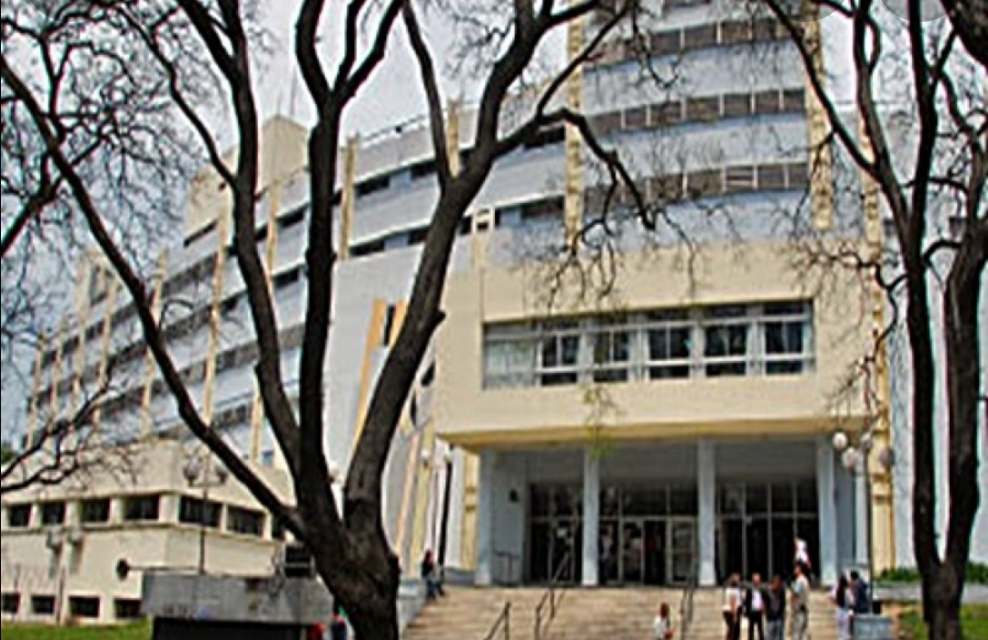
Muchas gracias por su atención

